Slide 1
T-SA:
Twitter keyword Search API based Tweet Analysis
(트위터 키워드 검색 API기반 트윗 분석)
과목 | 산학캡스톤디자인1(2019-1학기)
담당교수 | 정 현 숙 교 수 님
팀명 | 브 이 아 이 (VI)
팀장 | 이 석 준 (20165072)
팀원 | 이 윤 혁 (20165062)
 | 서 재 익 (20144773)
발표자 | 배 인 규 (20165073)
발표일자 | 2019.05.30.

Slide 2
T-SA: Contents
Twitter Keyword Search API based Tweet Analysis
1. T-SA: Team Introduction
2. T-SA: Purpose of Development
3. T-SA: Related Works & Control Group
4. T-SA: Development Environment
5. T-SA: Program Flowchart
6. T-SA: Implementation
7. T-SA: Result
8. T-SA: Reference
9. T-SA: Impression

Slide 3




T-SA: Team Introduction
Twitter Keyword Search API based Tweet Analysis
이석준 (Lee SeokJune)
조선대학교 컴퓨터공학과(20165072)
MariaDB 환경 구축 및 관리
Twitter API 구현
문서 작성 및 수정
op2se1@gmail.com
이윤혁 (Lee Yunhyuck)
조선대학교 컴퓨터공학과(20165062)
Hadoop3, Sqoop 환경 구축
Hadoop(Map/Reduce)구현
leeyh5134@naver.com
배인규 (Bae InGyu)
조선대학교 컴퓨터공학과(20165073)
Python, DB 연동 구현
Visualization 구현
happykkk789@naver.com
서재익 (Seo JaeIck)
조선대학교 컴퓨터공학과(20144773)
Twitter API 구현
Visualization 구현
nero8879 @naver.com

Slide 4
T-SA: Purpose of Development
Twitter Keyword Search API based Tweet Analysis
19대 대통령 선거 기간(2017.4.15 ~ 2017.05.09 ; 24일)에 후보 관련 키워드가 포함된 트윗 수집
19대 대통령 선거 후보 언급 횟수와 후보자들의 득표율 비교, 분석
19대 대통령 선거 후보들이 작성한 트윗 분석(Hashtag, 상세 정보 등)

Slide 5
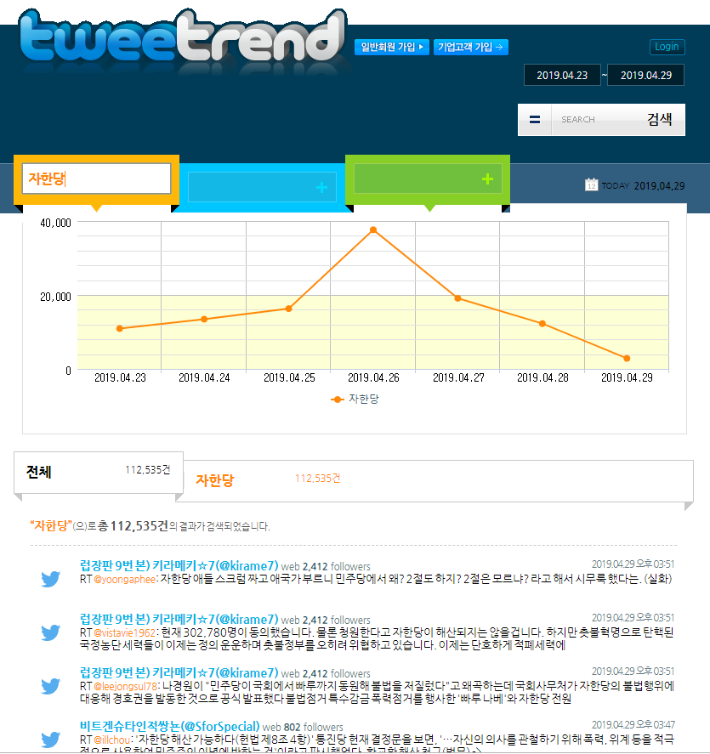
T-SA: Related Works
Twitter Keyword Search API based Tweet Analysis
Tweetrend : http://tweetrend.com/
검색할 기간 선택
비로그인 : 최대 7일 간의 검색 가능
일반회원 (무료) : 최대 30일 간의 검색 가능
일반회원 (유료) : 최대 6개월 간의 검색 가능
2. 검색할 키워드 입력
비로그인 : 1개의 키워드 입력 가능
로그인 : 최대 3개의 키워드 입력 가능
3. 그래프를 통한 날짜 별 트윗 수
4. 전체 트윗 개수 및 최근 트윗부터 리스트 출력
키워드를 검색하여 연관되는 키워드를
색출하고자 함.

Slide 6
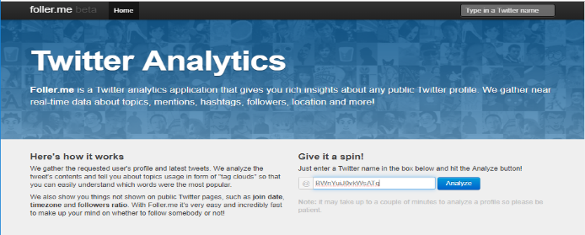
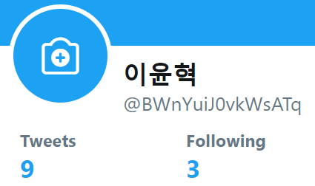
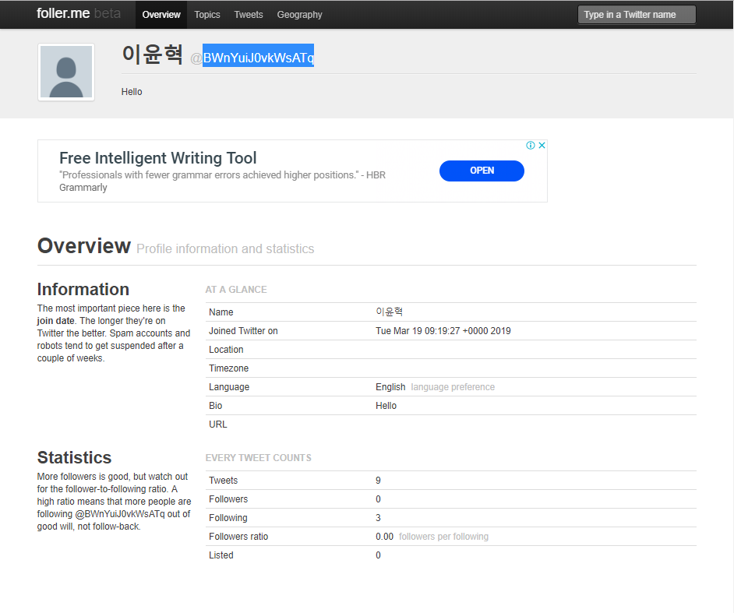
T-SA: Related Works
Twitter Keyword Search API based Tweet Analysis
Foller.me : https://foller.me/
검색할 아이디 입력
*트위터 로그인 시 자신의
프로필에 있는 아이디
2. 자신의 기본적인 정보 출력
정보 : 사용자 이름, 지역, 언어, 가입날짜
상태 : 트윗 개수, 팔로잉 수
시간 : 사용자가 활동하는 시간대
해시태그를 포함한 언급한 사람들의 정보
사용자의 정보를 수집하여, 사용자의 트윗 스타일을 분석하고자 함.

Slide 7
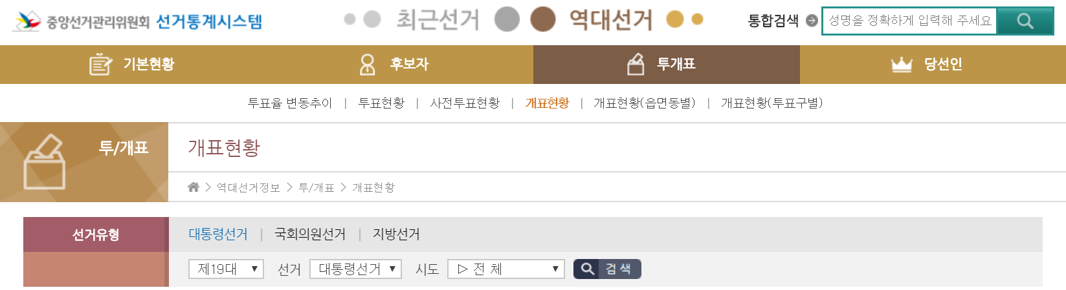
T-SA: Control Group
Twitter Keyword Search API based Tweet Analysis
중앙선거관리 위원회 선거통계시스템
http://info.nec.go.kr/
19대 대통령 선거 후보자별 득표 현황 데이터 가져오기.
15명의 후보자별 전체 득표율과 지역별 득표율을 확인 할 수 있다.
시도명 | 선거인수 | 더불어민주당 문재인 | 자유한국당 홍준표 | 국민의당 안철수 | 바른정당 유승민 | 정의당 심상정
합계 | 42,479,710 | 13,423,800 | 7,852,849 | 6,998,342 | 2,208,771 | 2,017,458
 |  | (41.08) | (24.03) | (24.03) | (6.76) | (6.17)
서울특별시 | 8,382,999 | 2,781,345 | 1,365,285 | 1,492,767 | 476,973 | 425,459
 |  | (42.34) | (20.78) | (22.72) | (7.26) | (6.47)
득표율을 기반으로 상위 5명 후보에 대한 정보를 시각화를 하여, 이를 트윗과 비교를 하고자 함.

Slide 8
T-SA: Development Environment
Twitter Keyword Search API based Tweet Analysis
설치순서 | 이 름 | 버 전 | 사 용 이 유
1 | Python | 3.6 | 수집한 데이터를 데이터 베이스에 저장 하며, 시각화에 필요한 모듈들을 조합하여 사용. CLI(Command Line Interface)기반이기때문에 테스트와 구현이 용이.
https://www.python.org/
2 | MariaDB | 10.1.38 | 수집된 데이터가 정형데이터 여서 대표적인 DBMS로 RDBMS를 선택. RDBMS의 대표적인 소프트웨어에는 Oracle, MySQL, MSSQL 등이 있다. 오라클 소유의 MySQL의 불확실한 라이선스로 인해 MariaDB 선택.
https://mariadb.com/kb/ko/mariadb
3 | OpenJDK | 1.8.0_191 | Java 애플리케이션을 실행하기 위한 JVM, 컴파일을 위한 JDK 필요. 하둡 3.2.0버전 과 스쿱 1.4.7 구동을 위해 JDK 8 선택.
https://openjdk.java.net/
4 | Eclipse | 2019-03(4.11) | IDE(Integrated Development Environment)로서, 무료로 사용할 수 있는 개발 툴 하둡(자바기반 오픈소스 프레임 워크) 구현.
https://www.eclipse.org/
5 | Hadoop | 3.2.0 | 대량의 자료를 처리하는 분산 응용 프로그램을 지원하는 자바 소프트웨어 프레임 워크. 기존 2.0 버전 보다 맵, 리듀스의 콜렉터를 기본 구현해주며, 성능이 30%이상 향상.
https://hadoop.apache.org/
6 | Sqoop | 1.4.7 | Sqoop(SQL-to-Hadoop)은 하둡과 RDBMS간 대량의 데이터를 전송하기 위해 만들어진 툴.
https://sqoop.apache.org/

Slide 9
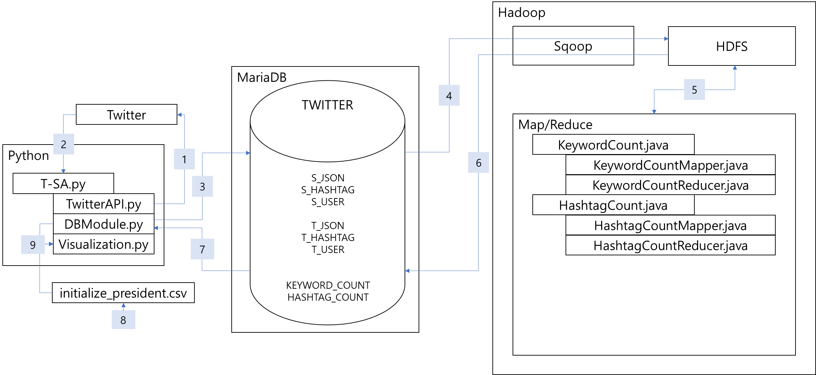
T-SA: Program Flowchart
[1, 2] (데이터 수집) TwitterAPI를 이용해서 정보(트윗 내용(작성 시간, 트윗, 해시태그 등), 사용자 정보(아이디, 닉네임, 위치정보, 팔로우 수, 팔로잉 수, 언어 등)) 수집
[3] (데이터 저장) 크롤링 된 데이터를 MariaDB에 저장
[4] (데이터 저장) Sqoop을 이용하여 MariaDB에 저장된 데이터를 HDFS에 저장
[5] (데이터 분석 및 처리) HDFS에 업로드 된 데이터를 Map/Reduce과정을 통해 정규화하고 결과를 HDFS에 저장
[6] (데이터 저장) Sqoop을 이용하여 HDFS에 저장된 정규화 된 데이터를 MariaDB에 저장
[7] (데이터 저장) MariaDB에 저장된 데이터를 Python으로 불러온다.
[8] (데이터 수집) 비교할 데이터(선관위 데이터(initialize_president.csv)) 수집
**중앙선거관리 위원회 선거통계시스템 (http://info.nec.go.kr/)
[9] (분석 및 표현) 불러온 데이터(선관위 데이터(initialize_president.csv), 정규화 데이터) 시각화
Twitter Keyword Search API based Tweet Analysis
데이터 저장
데이터 분석 및 처리
데이터 수집
데이터 저장
데이터 저장
표현
데이터 저장
데이터 수집

Slide 10

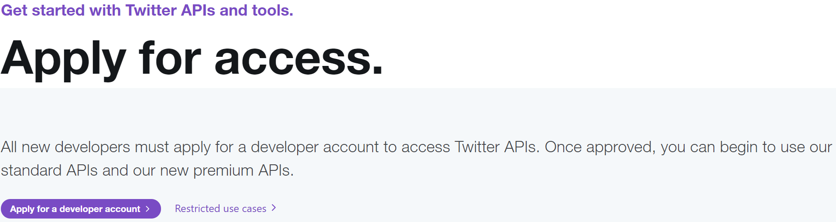
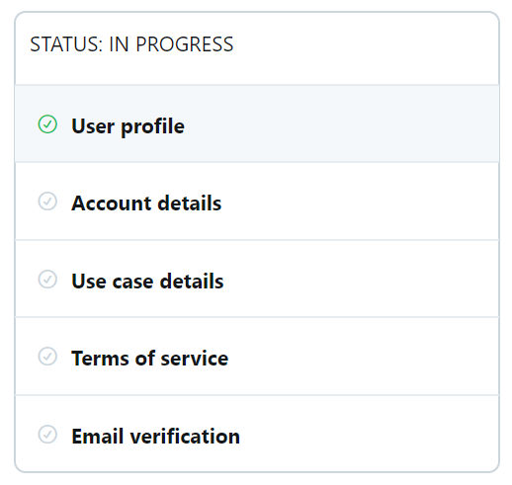

T-SA: Implementation(Twitter API Issue)
Twitter Keyword Search API based Tweet Analysis
Twitter API 발급을 위한 개발자 등록
트위터 계정에 가입된 상태에서 진행, 미 진행 시 API 발급 불가능.
트위터 개발자 사이트 : https://developer.twitter.com/
개발자 등록 전
User profile – 핸드폰 번호와 이메일 주소 업데이트
Account details – 계정 정보 선택 입력 : 단체 or 개인
Use case details – 개발자 계정 목적과 용도 입력
Terms of service – 트위터 개발자 정책 동의
Email verification – 이메일 확인
개발자 등록 후

Slide 11
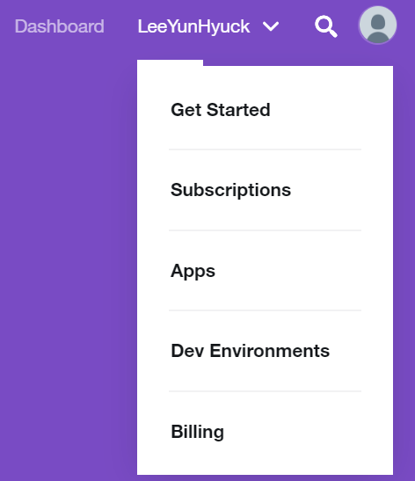
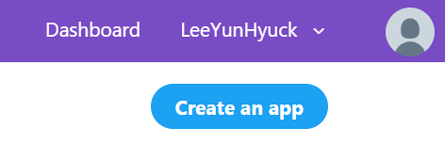
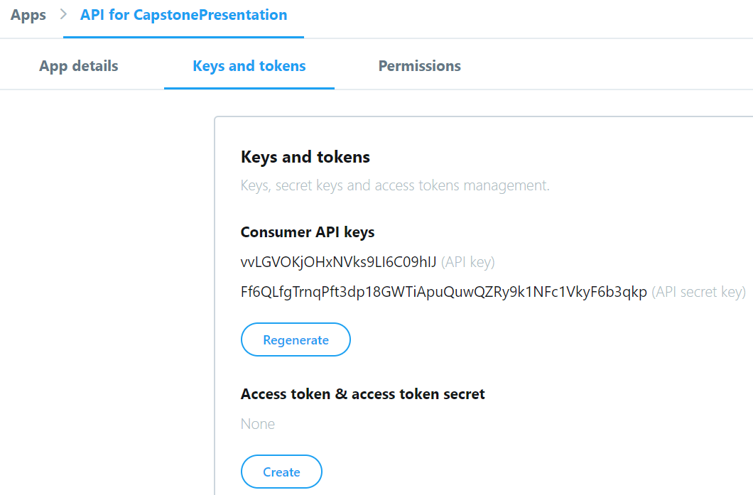
T-SA: Implementation(Twitter API Issue)
Twitter Keyword Search API based Tweet Analysis
Twitter API 발급
개발자 등록이 완료된 상태에서 진행
필수 작성
App name : 앱 이름(~32자)
Application description : 앱에 대한 설명(10~200자)
Website URL : 웹 사이트 (작성한 트윗의 출처 표시 기능)
Tell us how app will be used : 앱의 사용 방법 작성 (100자 이상)
키가 노출되었을 경우 재발급을 받을 수 있다.

Slide 12
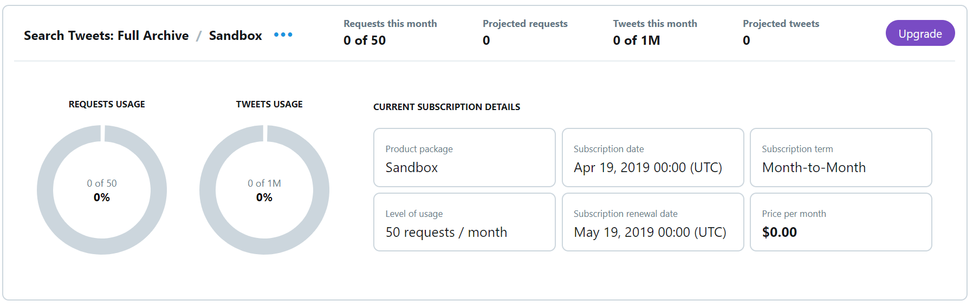
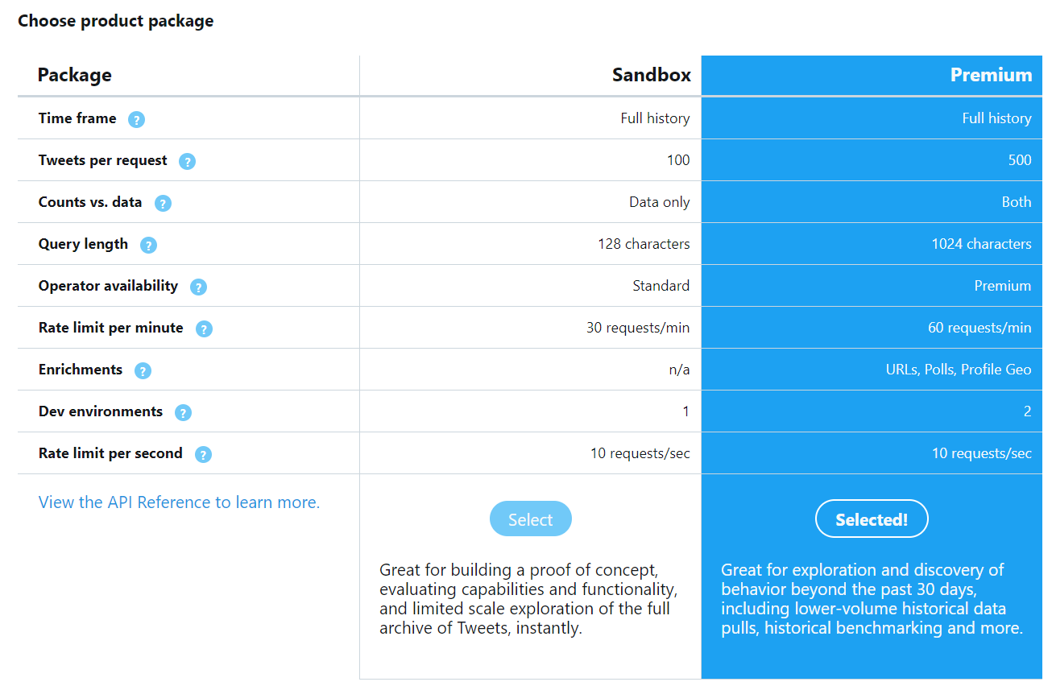
T-SA: Implementation(Twitter API Issue)
Twitter Keyword Search API based Tweet Analysis
Twitter API의 접근권한-1
API의 발급이 완료된 상태에서 진행

Slide 13
T-SA: Implementation(Twitter API Issue)
Twitter Keyword Search API based Tweet Analysis
Twitter API의 접근권한-2
API의 발급이 완료된 상태에서 진행
Standard(기본 Free) 지난 7일간 게시된 최근 트윗을 제공
Premium(50$, 99$) 30-days: 지난 30일간 게시된 트윗을 제공 Full-archive: 2006년부터 게시된 트윗 제공
Enterprise Premium과 같은 두 가지를 제공하며 기업에서 주로 이용
Standard 와 Premium의 차이점
1번 요정해서 가져올 수 있는 트윗의 개수가 100개에서 500개로 확대
조회할 수 있는 트윗의 글자수가 128자에서 1024자로 증가
1분당 요청할 수 있는 횟수가 30회에서 60회로 증가
하지만, 트위터 결제 카드 등록 시, 대한민국을 차단하여, 다른 방법으로 진행
크롬에서 제공하는 개발자 환경에서 웹 페이지 소스를 통해 확인

Slide 14
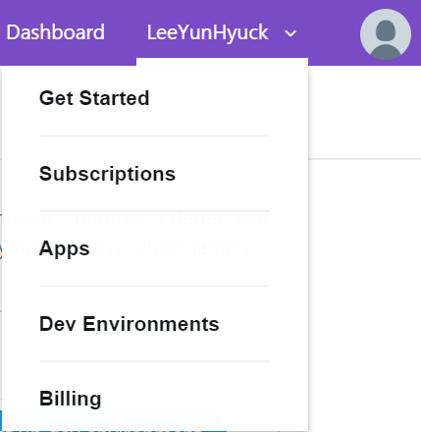
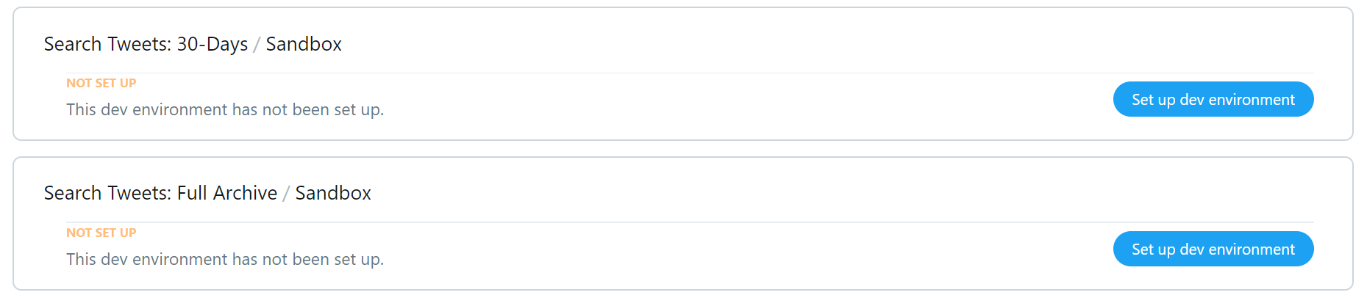
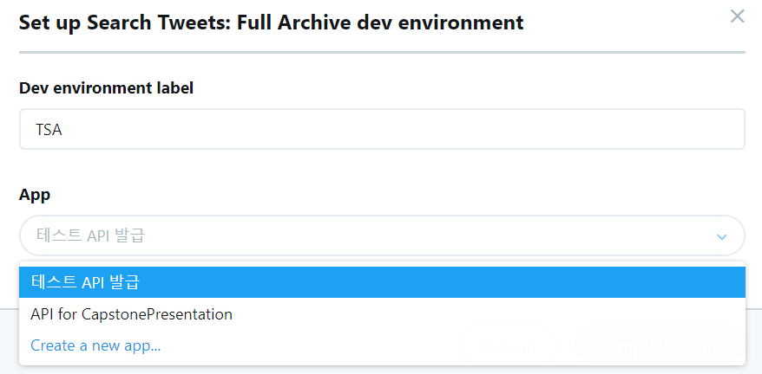
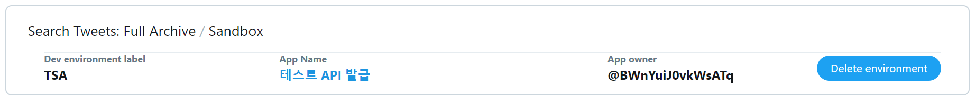
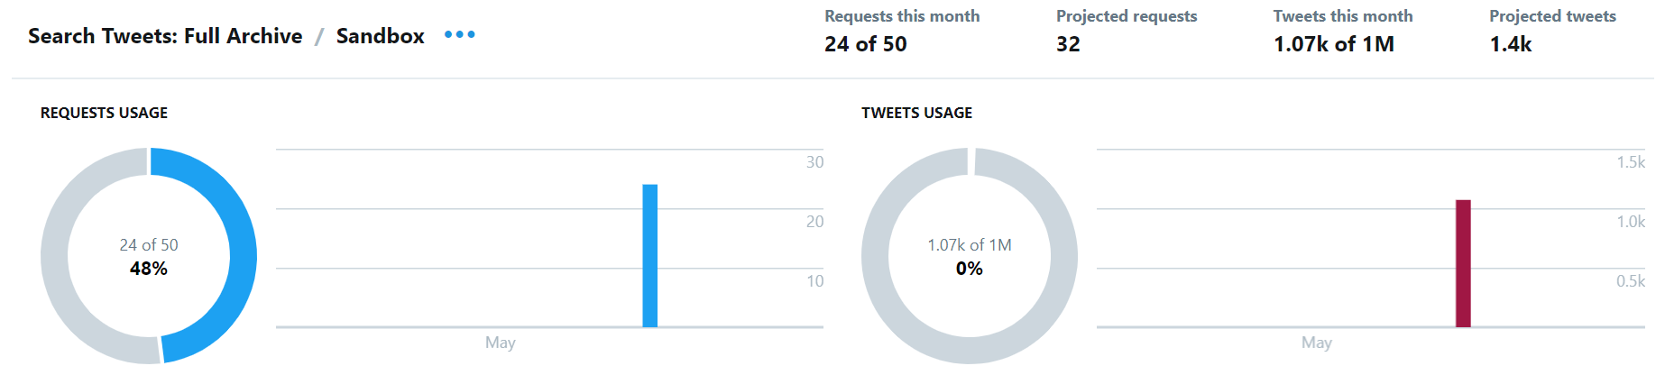
T-SA: Implementation(Twitter API Issue)
Twitter Keyword Search API based Tweet Analysis
Twitter 개발 환경 설정 : 트위터가 설립된 2006년 부터 데이터를 가져오기 위한 과정
트위터 API 키를 발급 받은 상태에서 진행
최근 30일 트윗을 가져오기 위한 환경
2006년 이후의 트윗을 가져오기 위한 환경
(2017년 대선 기간의 데이터를 가져오기 위해 선택)
개발 환경의 이름 : TSA
발급 받은 키의 이름 : 테스트 API발급
대쉬보드를 통해 키의 사용량 확인

Slide 15
T-SA: Implementation
Twitter Keyword Search API based Tweet Analysis
TwitterAPI : 데이터 수집 단계 https://developer.twitter.com/en/docs/tweets/search/guides/standard-operators
앱을 통해 발급받은 키를 통해 파이썬을 이용하여 데이터를 가지고 오는 방법
<기본적인 트윗의 정보를 JSON으로 가져오기>
curl --request POST
--url https://api.twitter.com/1.1/tweets/search/fullarchive/<ENV>.json //fullarchive 모드 적용, 개발환경 이름
--header 'authorization: Bearer <BEARER_TOKEN>’ //Access Token 입력
--header 'content-type: application/json’ //Auth 인증을 통해 받는 데이터 타입
--data '{ "query":"from:TwitterDev lang:en", //TwitterDev 계정에서 언어는 영어로
＂maxResults＂: ＂100＂, //가져오는 최대 트윗을 100으로 설정
＂fromDate＂:＂<YYYYMMDDHHmm>＂, //가져오는 날짜의 시작점(201708081111)
＂toDate＂:＂<YYYYMMDDHHmm>＂ }’ //가져오는 날짜의 마지막점(201808080000)

Slide 16
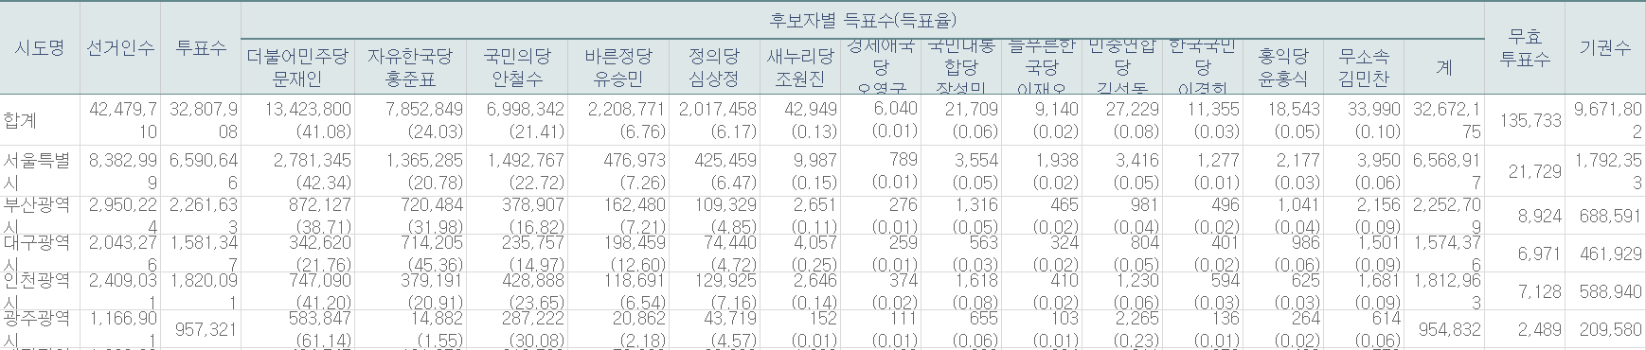
T-SA: Implementation
Twitter Keyword Search API based Tweet Analysis
19대 대통령 선거 득표율 : 데이터 수집 단계 http://info.nec.go.kr/
중앙선거관리 위원회 선거통계시스템을 통한 상위 5명의 후보자별 득표율 데이터 획득
상위 5명(문재인, 홍준표, 안철수, 유승민, 심상정)
투표수와 득표율이 묶여 있기 때문에 따로 분류.
2. 5명을 기준으로 한, 전체 득표율은 99.45(41.08+24.03+21.41+6.71+6.17)이기 때문에 득표수를 이용.
3. 득표수는 막대 그래프와 꺾은선 그래프로 분류하고, 득표율은 파이 그래프로 확인.

Slide 17
T-SA: Implementation
Twitter Keyword Search API based Tweet Analysis
Map/Reduce : KeywordCount의 문제점
키워드의 연관성을 분석하기 위한 작업
가동 1 가짜뉴스에 1 강원 1 강조하는 1 것들.. 2 것을 1 게 2 경수찡 1 고마하고 1 고민정 1 고발을 1 공정하고 1 공지 1
공백을 기준으로 문장을 나눴을 때, 나오는 결과
데이터에서 의미 있는 단어의 빈도를 분석하여 시각화를 제공하기 위한 목적에 위반
가짜뉴스에, 강조하는, 고발을, 공정하고
가짜뉴스, 강조, 고발, 공정, 공지
명사 + 조사 형태에서 명사만을 추출하여 나타내고자 함.
자바 언어로 짜여진 오픈소스 들 중 KOMORAN을 선택
꼬꼬마 형태소 분석기, KOMORAN, OPEN-KOREAN-TEXT
https://www.shineware.co.kr/products/komoran/
다른 형태소 분석기들 보다 속도, 정확성이 높으며,
사용자 사전을 지원하여, 사용자가 원하는 단어를 명사로 추가 할 수 있다.
Ex) 아이언맨 , 슈퍼맨 등

Slide 18
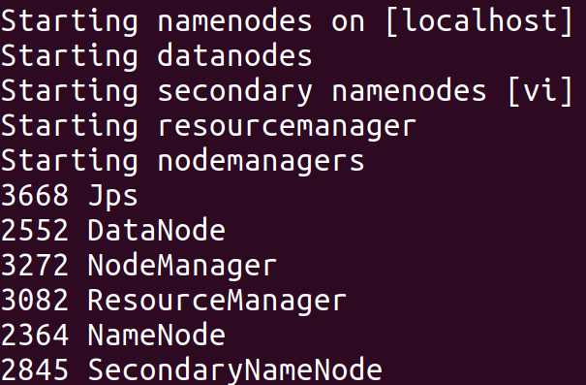
T-SA: Implementation
Twitter Keyword Search API based Tweet Analysis
Sqoop, Map/Reduce : 순차적 명령 실행https://docs.python.org/ko/3/tutorial/stdlib.html
순서대로 명령어를 실행 시켜 주기위한 작업
Sqoop import
Map/Reduce
Sqoop export
기능에 맞는 명령어를 터미널에 직접 입력해야 하는 사용의 불편함
Python의 표준 라이브러리 OS 사용
>>> import os
>>> os.system(‘start-all.sh’) # 하둡실행 명령어
>>> os.system(‘jps’) # 프로세스 상태 확인 명령어
Python os 모듈이란? 운영 체제와 상호 작용하기 위한 함수를 제공하는 라이브러리이다.

Slide 19
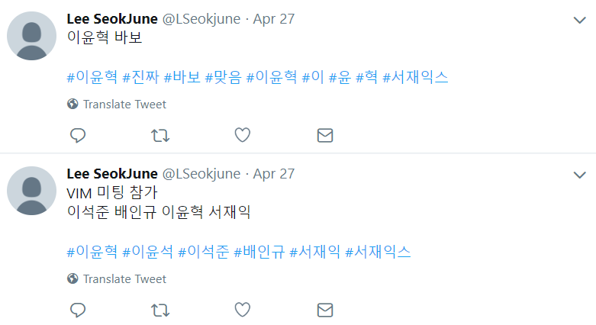
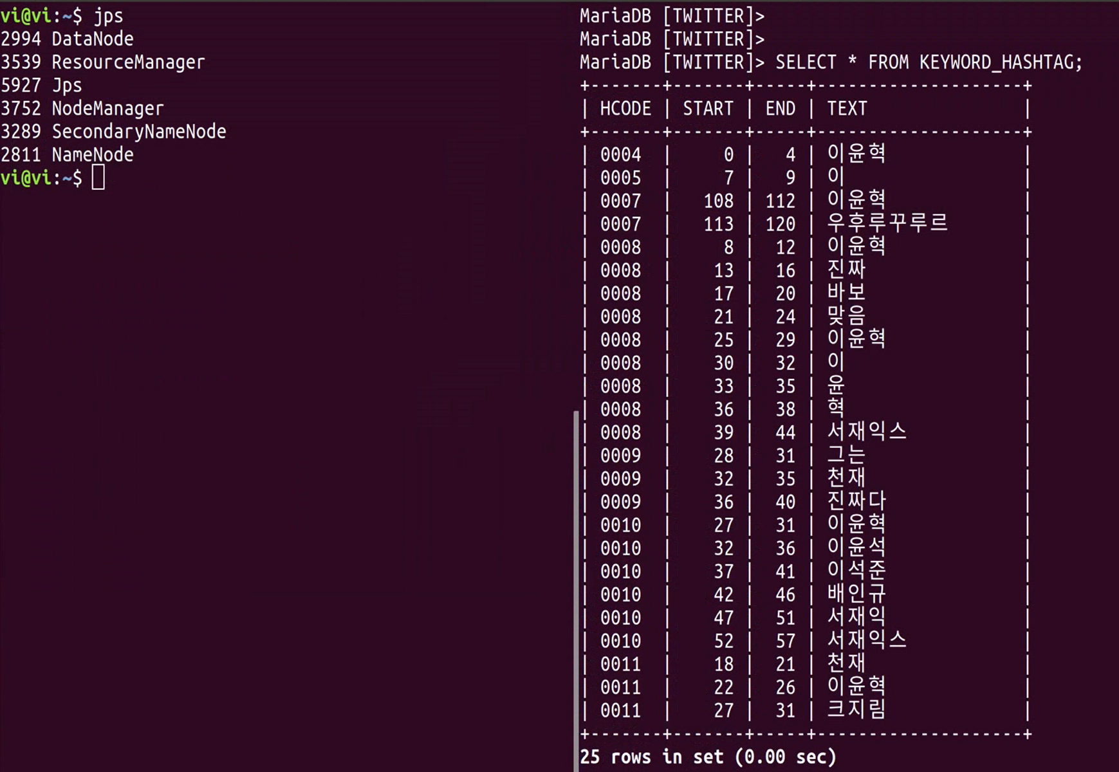
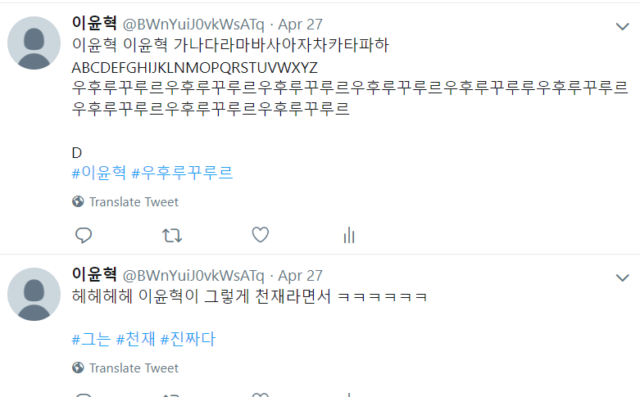
T-SA: Result
Twitter Keyword Search API based Tweet Analysis
트위터에 ‘이윤혁’이라는 키워드가 들어간 트윗 작성
트위터 내에 ‘이윤혁’이라는 키워드를 통해 해시태그를 마리아 디비에 저장

Slide 20
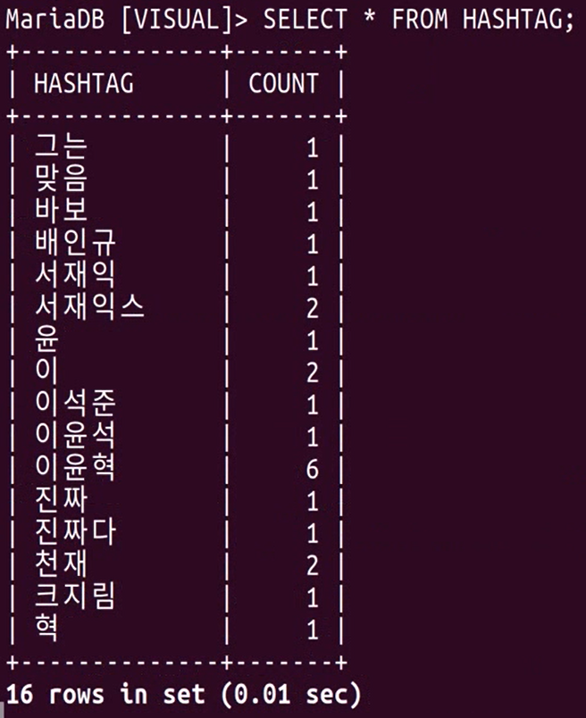

T-SA: Result
Twitter Keyword Search API based Tweet Analysis
가장 많이 사용된 키워드 순으로 글자 크기가 결정되어 시각화.

Slide 21
T-SA: Result (Real DATA)
Twitter Keyword Search API based Tweet Analysis
Sqoop(Import) 처리 결과
Map input records= 68408
Map output records=68408
Map/Reduce 처리 결과 Map input records=68408 Map output records=317389
Reduce input records=10924 Reduce output records=10924
Sqoop(Export) 처리 결과
Map input records=10924
Map output records=10924

Slide 22
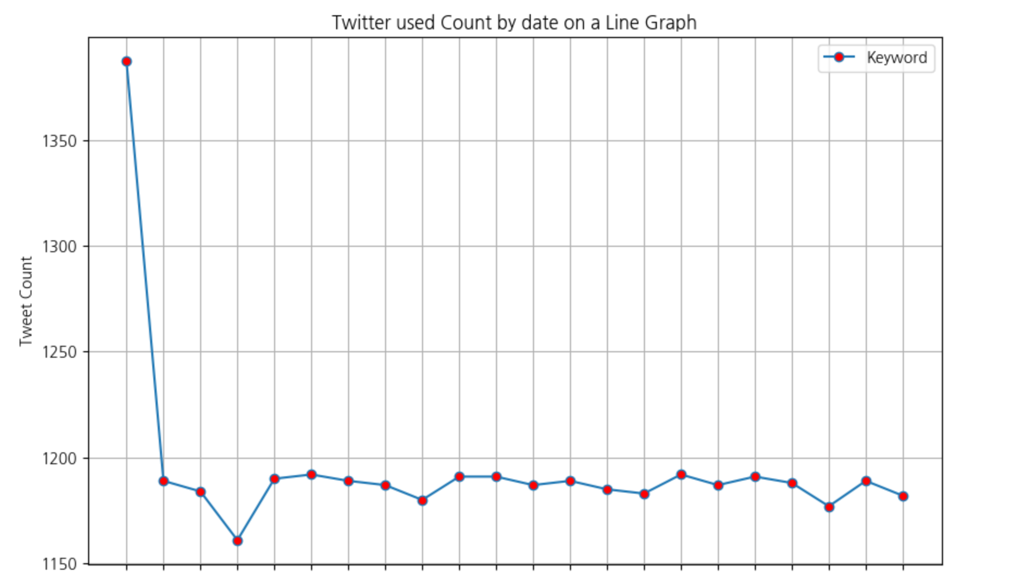
T-SA: Result (Real DATA-Line Graph)
Twitter Keyword Search API based Tweet Analysis
19대 대통령 선거기간(2017.4.15 ~ 2017.05.09; 24일) 동안
특정 키워드(문재인 or 홍준표 or 안철수 or 유승민 or 심상정)가 언급된 일별 트윗의 수

Slide 23
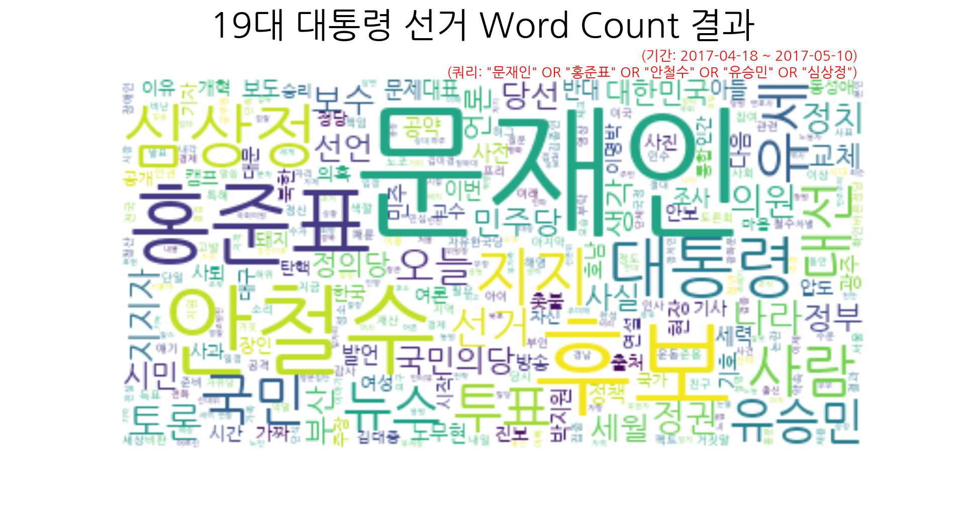
T-SA: Result (Real DATA-Word Cloud)
Twitter Keyword Search API based Tweet Analysis
19대 대통령 선거기간(2017.4.15 ~ 2017.05.09; 24일) 동안
특정 키워드(문재인 or 홍준표 or 안철수 or 유승민 or 심상정)가 언급된 트윗들의 단어 사용빈도
**단어 사용빈도 수가 많을수록 글씨크기가 크다

Slide 24
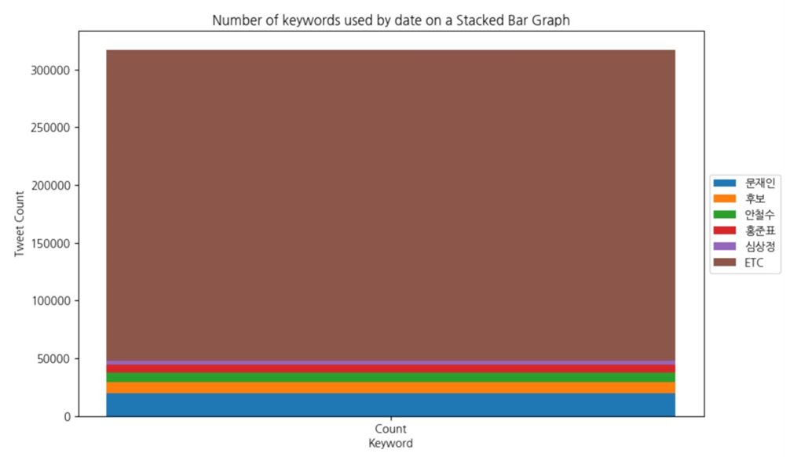
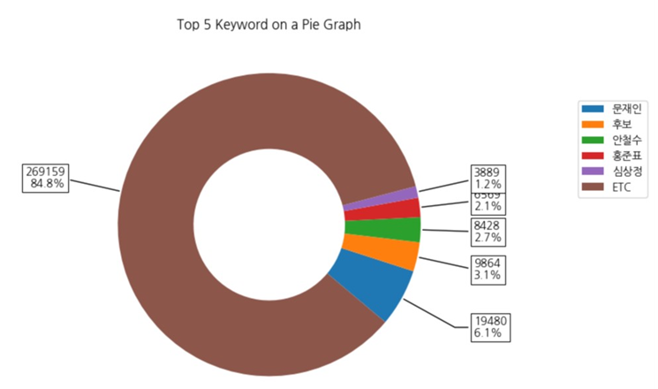
T-SA: Result (Real DATA-Stacked Bar Graph)
Twitter Keyword Search API based Tweet Analysis
19대 대통령 선거기간(2017.4.15 ~ 2017.05.09; 24일) 동안
특정 키워드(문재인 or 홍준표 or 안철수 or 유승민 or 심상정)가 언급된 트윗들의 단어 사용빈도
(상위 5개, 나머지(etc))

Slide 25
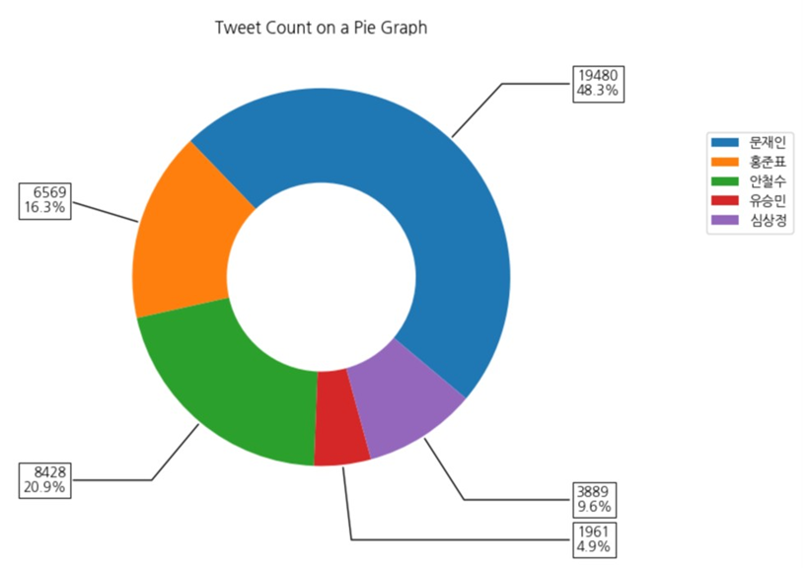
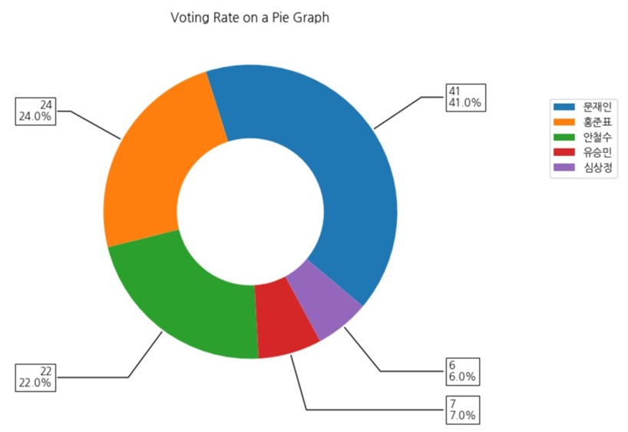
T-SA: Result (Real DATA-Pie Graph)
Twitter Keyword Search API based Tweet Analysis
19대 대통령 선거기간(2017.4.15 ~ 2017.05.09; 24일) 동안
특정 키워드(문재인 or 홍준표 or 안철수 or 유승민 or 심상정)가 언급된 트윗들의 백분율과 득표율
<트윗들의 백분율 >
<실제득표율>

Slide 26
T-SA: Reference
Twitter Keyword Search API based Tweet Analysis
Tweetrend, http://tweetrend.com/
Foller.me beta, https://foller.me/
중앙선거관리위원회 선거통계시스템, http://info.nec.go.kr/
Twitter Developer, https://developer.twitter.com/
Search Tweets, https://developer.twitter.com/en/docs/tweets/search/guides/standard-operators
정재화, 시작하세요! 하둡 프로그래밍 빅데이터 분석을 위한 하둡 기초부터 YARN까지[개정2판], 2016.05.13, 위키북스

Slide 27
Thank you

Slide 28










T-SA: Development Environment
Twitter Keyword Search API based Tweet Analysis
3.6
10.1.38
1.8.0_191
2019-03(4.11)
3.2.0
1.4.7
https://www.python.org/
https://www.python.org/
https://www.python.org/
https://www.python.org/
https://www.python.org/
https://www.python.org/

Slide 29
T-SA: Development Environment
Twitter Keyword Search API based Tweet Analysis
- 파이썬(Python)은 1991년 프로그래머인 귀도 반 로섬(Guido van Rossum)이 발표한 고급 프로그래밍 언어로, 플랫폼 독립적이며 인터프리터식, 객체 지향적, 동적 타이핑 대화형 언어이다.
- 파이썬은 비영리의 파이썬 소프트웨어 재단이 관리하는 개방형, 공동체 기반 개발 모델을 가지고 있다.
3.6
Python site
https://www.python.org/
Python 설치
~$ sudo apt-get install python3
Version Check
~$ python3 --version
Python 3.6

Slide 30
T-SA: Development Environment
Twitter Keyword Search API based Tweet Analysis
MariaDB는 MySQL의 발전된 형태의 대체제로써, https://downloads.mariadb.org/에서 다운로드 받을 수 있으며, GPL v2 라이선스로 유지되고 있고, MariaDB 커뮤니티와 MariaDB 재단이 주축이 되어 개발되고 있다.
MariaDB는 현재까지 최신의 MaySQL과 같은 브랜치로부터 릴리즈되며, 대개의 경우 MySQL과 마찬가지로 동작한다. MySQL의 모든 명령어, 인터페이스, 라이브러리와 API가 MariaDB에도 존재한다. 또한 MariaDB로 데이터베이스를 변환할 필요도 없다.
10.1.38
MariaDB site
https://www.python.org/

Slide 31
T-SA: Development Environment
Twitter Keyword Search API based Tweet Analysis
MariaDB 설치
~$ sudo apt-get install mariadb-server
MariaDB 권한 테이블 설정
~$ sudo mysql_secure_installation
Version Check
~$ mariadb –version
mariadb Ver 15.1 Distrib 10.1.38-MariaDB, for debian-linux-gnu (x86_64) using readline 5.2
Enter current password for root (enter for none) → MariaDb의 root계정은 쉘 인증이 기본적으로 설정되므로 root계정으로 실행됐다면 비밀번호 없이(Enter) 아니면 비밀번호 입력
Set root password? [Y/n] → 따로 패스워드를 설정하고 싶으면 Y, root그대로 사용 할려면 n
Remove anonymous users? [Y/n] → 익명 사용자를 삭제 할지 여부
Disallow root login remotely? [Y/n] → 원격 접속으로 루트 로그인 허용 여부
Remove test database and access to it? [Y/n] → 테스트 데이터베이스 삭제 여부
Reload privilege tables now? [Y/n] → 지금까지 작성한 권한 테이블을 적용 여부

Slide 32
T-SA: Development Environment
Twitter Keyword Search API based Tweet Analysis
- 이클립스(Eclipse)는 다양한 플랫폼에서 쓸 수 있으며, 자바를 비롯한 다양한 언어를 지원하는 프로그래밍 통합 개발 환경을 목적으로 시작하였으나, 현재는 OSGi(Open Service Gateway initiative)를 도입하여, 범용 응용 소프트웨어 플랫폼으로 진화하였다.
- OpenJDK는 Java SE (Standard Edition) 기반의 오픈 소스 JDK다. 2006년 Sun Micro System 은 Java를 오픈 소스화한다고 발표하였다. 그리고 그해 11월 HotSpot VM과 컴파일러를 GNU General Public License(이하 GPL)로 풀었다.
1.8.0_191
2019-03(4.11)
OpenJDK 설치
~$ sudo apt-get install openjdk-8-jdk
Version Check
~$ java –version
openjdk version "1.8.0_191"
OpenJDK Runtime Environment (build 1.8.0_191-8u191-b12-2ubuntu0.18.04.1-b12)
OpenJDK 64-Bit Server VM (build 25.191-b12, mixed mode)

Slide 33
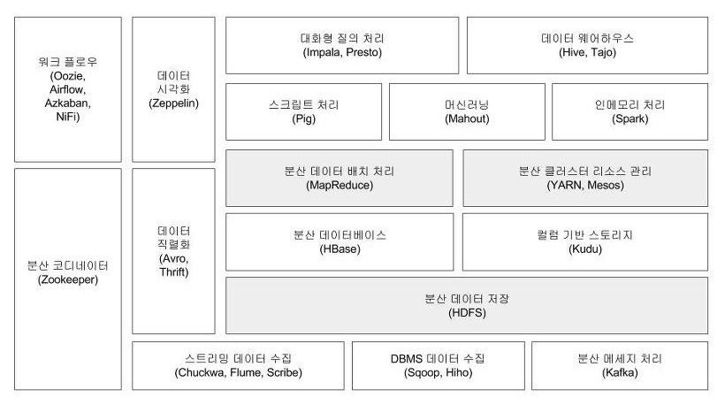
T-SA: Development Environment
Twitter Keyword Search API based Tweet Analysis
3.2.0
1.4.7
아파치 하둡(Apache, High-Availability Distributed Object-Oriented Platform)은 대량의 자료를 처리할 수 있는 큰 컴퓨터 클러스터에서 동작하는 분산 응용 프로그램을 지원하는 프리웨어 자바 소프트웨어 프레임워크이다.
스쿱(Sqoop)은 구조화된 관계형 데이터베이스와 아파치 하둡 간의 대용량 데이터들을 효율적으로 변환하여 주는 CLI(Command-Line Interface) 애플리케이션이다.

Slide 34
T-SA: Development Environment
Twitter Keyword Search API based Tweet Analysis
Hadoop
SSH(Secure Shell) 설정
~$ sudo apt-get install ssh
~$ ssh-keygen -t rsa -P '' -f ~/.ssh/id_rsa
~$ cat ~/.ssh/id_rsa.pub>>~/.ssh/authorized_keys
~$ chmod 0600 ~/.ssh/authorized_keys
Protobuf 2.5.0 설치
~$ sudo apt-get install g++ pentium-builder
~$ cd /usr/local/
~$ sudo wget https://github.com/google/protobuf/releases/download/v2.5.0/protobuf-2.5.0.tar.gz
~$ sudo tar xvzf protobuf-2.5.0.tar.gz
~$ sudo tar xvzf protobuf-2.5.0.tar.gz
~$ cd protobuf-2.5.0
~$ ./configure
~$ make
~$ make install
Hadoop3.2.0 설치
~$ tar xvzf hadoop-3.2.0.tar.gz
~$ ln -s hadoop3.2.0 hadoop
~$ sudo gedit ~/.bashrc
~$ vi hadoop-env.sh
~$ vi core-site.xml
~$ ~$ ~$
export HADOOP_HOME=/home/yunhyuck/hadoop
export PATH=$PATH:$HADOOP_HOME/bin
export PATH=$PATH:$HADOOP_HOME/sbin
export HADOOP_MAPRED_HOME=${HADOOP_HOME}
export HADOOP_COMMON_HOME=${HADOOP_HOME}
export HADOOP_HDFS_HOME=${HADOOP_HOME}
export YARN_HOME=${HADOOP_HOME}
export JAVA_HOME=/usr/lib/jvm/java-8-openjdk-amd64
<configuration>
<property>
<name>fs.defaultFS</name>
<value>hdfs://localhost:9000</value>
</property>
</configuration>
하둡 호환성 확인
https://hadoop.apache.org/docs/r3.2.0/hadoop-mapreduce-client/hadoop-mapreduce-client-core/dependency-analysis.html
하둡 다운로드 경로
https://www-eu.apache.org/dist/hadoop/common/hadoop-3.2.0/

Slide 35
T-SA: Development Environment
Twitter Keyword Search API based Tweet Analysis
Hadoop3.2.0 설치
~$ vi hdfs-site.xml
~$ vi yarn-site.xml
~$
~$
~$
~$ ~$ ~$
~$ vi mapred-site.xml
~$ bin/hdfs namenode -format
~$
~$
~$
~$
~$
~$ sbin/start-all.sh
<configuration>
<property>
<name>mapreduce.framework.name</name>
<value>yarn</value>
</property>
<property>
<name>mapreduce.admin.user.env</name>
<value>HADOOP_MAPRED_HOME=$HADOOP_COMMON_HOME</value>
</property>
<property>
<name>yarn.app.mapreduce.am.env</name>
<value>HADOOP_MAPRED_HOME=$HADOOP_COMMON_HOME</value>
</property>
</configuration>
<configuration>
<property>
<name>dfs.replication</name>
<value>1</value>
</property>
<property>
<name>dfs.namenode.name.dir</name>
<value>/home/yunhyuck/Hadoop3_data/NameNode</value>
</property>
<property>
<name>dfs.datanode.data.dir</name>
<value>/home/yunhyuck/Hadoop3_data/DataNode</value>
</property>
</configuration>
2019-03-29 20:07:15,364 INFO namenode.NameNode: STARTUP_MSG:
/************************************************************
STARTUP_MSG: Starting NameNode
STARTUP_MSG: host = yunhyuc/127.0.1.1
STARTUP_MSG: args = [-format]
STARTUP_MSG: version = 3.2.0
STARTUP_MSG: classpath =
<configuration>
<property>
<name>yarn.nodemanager.aux-services</name>
<value>mapreduce_shuffle</value>
</property>
<property>
<name>yarn.nodemanager.aux-services.mapreduce_shuffle.class</name>
<value>org.apache.hadoop.mapred.ShuffleHandler</value>
</property>
</configuration>

Slide 36
T-SA: Development Environment
Twitter Keyword Search API based Tweet Analysis
Sqoop
~$ wget http://apache.tt.co.kr/sqoop/1.4.7/sqoop-1.4.7.bin__hadoop-2.6.0.tar.gz
~$ tar xvzf sqoop-1.4.7.bin__hadoop-2.6.0.tar.gz
~$ ln -s sqoop-1.4.7.bin__hadoop-2.6.0 sqoop
~$ sudo gedit ~/.bashrc
~$ source ~/.bashrc
~/sqoop/conf$ cp sqoop-env-template.sh sqoop-env.sh
~/sqoop/conf$ sqoop
Warning: /home/vi/sqoop/../hbase does not exist! HBase imports will fail.
Please set $HBASE_HOME to the root of your HBase installation.
Warning: /home/vi/sqoop/../hcatalog does not exist! HCatalog jobs will fail.
Please set $HCAT_HOME to the root of your HCatalog installation.
Warning: /home/vi/sqoop/../accumulo does not exist! Accumulo imports will fail.
Please set $ACCUMULO_HOME to the root of your Accumulo installation.
Warning: /home/vi/sqoop/../zookeeper does not exist! Accumulo imports will fail.
Please set $ZOOKEEPER_HOME to the root of your Zookeeper installation.
/home/vi/hadoop/libexec/hadoop-functions.sh: 줄 2364: HADOOP_ORG.APACHE.SQOOP.SQOOP_USER: bad substitution
/home/vi/hadoop/libexec/hadoop-functions.sh: 줄 2459: HADOOP_ORG.APACHE.SQOOP.SQOOP_OPTS: bad substitution
Try 'sqoop help' for usage. # 이렇게 뜬다면 설치 완료.
export SQOOP_HOME=/home/vi/sqoop
export PATH=$PATH:$SQOOP_HOME/bin
#Set path to where bin/hadoop is available
export HADOOP_COMMON_HOME=/home/vi(계정이름)/hadoop
#Set path to where hadoop-*-core.jar is available일
export HADOOP_MAPRED_HOME=/home/vi(계정이름)/hadoop
스쿱 사이트
https://sqoop.apache.org/
스쿱 다운로드 경로
http://apache.tt.co.kr/sqoop/1.4.7/sqoop-1.4.7.bin__hadoop-2.6.0.tar.gz

Slide 37
T-SA: Implementation
Twitter Keyword Search API based Tweet Analysis
DBModule.py : 크롤링한 데이터 DB에 저장
MariaDB 연결 부분
conn = pymysql.connect(host=self.host, user=self.user, password=self.pswd, db=self.db, charset = self.charset)
curs = conn.cursor()
DB 데이터 삽입 부분
DB 데이터 조회 부분
# Data삽입
sql = "insert into " + tableName.strip() + " values("
sql += "'" + values[0] + "',"
sql += str(values[2][0]) + ","
sql += str(values[2][1]) + ","
sql += "'" + values[1] + "');"
curs.execute(sql)
conn.commit()
# 테이블 조회
sql = "select * from " + tableName.strip() + ";"
curs.execute(sql)

Slide 38
T-SA: Implementation
Twitter Keyword Search API based Tweet Analysis
MariaDB에서 Hadoop으로 데이터 저장
sqoop import --connect jdbc:mysql://localhost/TWITTER --username T-SA --password 1234 --table KEYWORD_HASHTAG --columns TEXT --target-dir hdfs://localhost:9000/user/vi/HASHTAG_INPUT -m 1
connect | jdbc:DB종류://IP주소/DB이름
username | DB 계정
password | DB 암호
table | 데이터를 가져올 테이블
columns | 테이블에서 가져올 컬럼 리스트
target-dir | 저장될 HDFS 디렉토리 경로

Slide 39
T-SA: Implementation
Twitter Keyword Search API based Tweet Analysis
Map/Reduce : 자연어 처리를 통한 키워드 개수 저장
yarn jar /home/vi/hadoop/jar/HashtagCount.jar HashtagCount /user/vi/HASHTAG_INPUT/part-m-00000 HASHTAG_OUTPUT
// ---------------------------------------------자연어 처리 부분---------------------------------------------------
// 코모란 객체 생성 DEFAULT_MODEL기본 사전 사용
Komoran komoran = new Komoran(DEFAULT_MODEL.FULL);
// 사용자 사전 경로 추가.(사용자 명사 정의 가능)
komoran.setUserDic("/home/vi/eclipse-workspace/KeywordCount/src/dic.user");
// 읽어온 단어 분석
KomoranResult analyzeResultList = komoran.analyze(token);
// tokens 리스트 정의 후, 명사에 대해 분류하여 적재.
List<String> tokens = analyzeResultList.getMorphesByTags("NNP","NNG”,”SL”);
// 요소들을 읽어오기 위한 Iterator 생성 후, tokens 내용 적재.
Ite rator<String> itrs = tokens.iterator();
// -------------------------------------------------------------------------------------------------------------
NNP : 고유명사
NNG : 일반명사
SL : 외국어

Slide 40
T-SA: Implementation
Twitter Keyword Search API based Tweet Analysis
Hadoop에서 MariaDB로 데이터 저장
sqoop export --connect jdbc:mysql://localhost/VISUAL --username T-SA --password 1234 --table HASHTAG --export-dir hdfs://localhost:9000/user/vi/HASHTAG_OUTPUT/part-r-00000 --columns HASHTAG,COUNT --input-fields-terminated-by "\t"
connect | jdbc:DB종류://IP주소/DB이름
username | DB 계정
password | DB 암호
table | 데이터를 가져올 테이블
export-dir | 데이터를 가져올 HDFS 디렉토리 경로
columns | 테이블에서 매핑될 컬럼 리스트
input-fields-terminated-by | 구분자

Slide 41
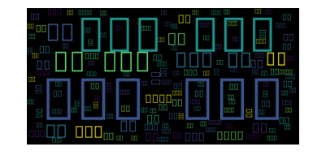
T-SA: Implementation
Twitter Keyword Search API based Tweet Analysis
Visualization.py : 워드 클라우드를 통한 데이터 시각화
# 한글폰트 적용
path = '/home/vi/.local/lib/python3.6/site-packages/matplotlib/mpl data/fonts/ttf/NanumBarunGothicUltraLight.ttf'
fontprop = fm.FontProperties(fname=path, size=18)
# 워드 클라우드 설정
wc=WordCloud(font_path=path,background_color='white',max_words=2000)
wc=wc.generate_from_frequencies(b)
# 시각화 이미지 설정
plt.figure(figsize=(12,12))
plt.imshow(wc, interpolation='bilinear')
plt.axis('off')
plt.show()
한글 폰트를 적용하지 않았을 경우

Slide 42
T-SA: Result
Twitter Keyword Search API based Tweet Analysis
트위터에 ‘이윤혁’이라는 키워드가 들어간 트윗 작성
트위터 내에 ‘이윤혁’이라는 키워드를 통해 해시태그를 마리아 디비에 저장

Slide 43
T-SA: Result
Twitter Keyword Search API based Tweet Analysis
가장 많이 사용된 키워드 순으로 글자 크기가 결정되어 시각화.

